Slide 1
第16章 GPS子系统
【学习目标】
了解GPS系统
熟悉GPS系统的结构
熟悉GPS系统的移植和调试
Page <number>
武汉科技大学

Slide 2
第16章 GPS子系统
16.1
GPS系统简介
16.2
GPS系统的结构
16.3
移植和调试
16.4
小结
Page <number>
武汉科技大学

Slide 3
16.1 GPS系统简介
  GPS系统的发展
  定位原理
  GPS系统的组成部分
Page <number>
武汉科技大学

Slide 4
16.1.1 GPS系统的发展
GPS的前身是美国军方研制的一种子午仪卫星定位系统(Transit)，1958年研制，1964年正式投入使用。该系统用5到6颗卫星组成的星网工作，每天最多绕过地球13次，并且无法给出高度信息，在定位精度方面也不尽如人意。然而，子午仪系统使得研发部门对卫星定位取得了初步的经验，并验证了由卫星系统进行定位的可行性，为GPS的研制埋下了铺垫。由于卫星定位显示出在导航方面的巨大优越性及子午仪系统存在对潜艇和舰船导航方面的巨大缺陷。美国海陆空三军及民用部门都感到迫切需要一种新的卫星导航系统。
GPS导航系统是以全球24颗定位人造卫星为基础，向全球各地全天候地提供三维位置、三维速度等信息的一种无线电导航定位系统。它由三部分构成，一是地面控制部分，由主控站、地面天线、监测站及通讯辅助系统组成。二是空间部分，由24颗卫星组成，分布在6个轨道平面。三是用户装置部分，由GPS接收机和卫星天线组成。民用的定位精度可达10米内。
Page <number>
武汉科技大学

Slide 5
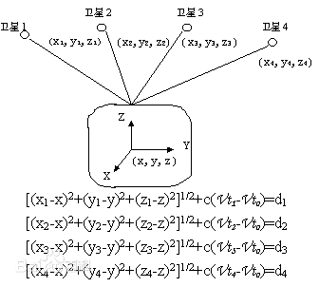
16.1.2 定位原理
GPS定位的基本原理是根据高速运动的卫星瞬间位置作为已知的起算数据，采用空间距离后方交会的方法，确定待测点的位置。如图所示，假设t时刻在地面待测点上安置GPS接收机，可以测定GPS信号到达接收机的时间△t，再加上接收机所接收到的卫星星历等其它数据可以确定以下四个方程式。
Page <number>
武汉科技大学

Slide 6
16.1.3 GPS系统的组成部分
空间部分
GPS的空间部分是由24颗卫星组成（21颗工作卫星；3颗备用卫星），它位于距地表20200km的上空，运行周期为12h。卫星均匀分布在6个轨道面上（每个轨道面4颗），轨道倾角为55°。卫星的分布使得在全球任何地方、任何时间都可观测到4 颗以上的卫星，并能在卫星中预存导航信息，GPS的卫星因为大气摩擦等问题，随着时间的推移，导航精度会逐渐降低。
地面控制系统
地面控制系统由监测站(Monitor Station）、主控制站（Master Monitor Station）、地面天线（Ground Antenna）所组成，主控制站位于美国科罗拉多州春田市（Colorado. Springfield）。地面控制站负责收集由卫星传回之讯息，并计算卫星星历、相对距离，大气校正等数据。
Page <number>
武汉科技大学

Slide 7
16.1.3 GPS系统的组成部分
用户设备部分
用户设备部分即GPS信号接收机。其主要功能是能够捕获到按一定卫星截止角所选择的待测卫星，并跟踪这些卫星的运行。当接收机捕获到跟踪的卫星信号后，就可测量出接收天线至卫星的伪距离和距离的变化率，解调出卫星轨道参数等数据。根据这些数据，接收机中的微处理计算机就可按定位解算方法进行定位计算，计算出用户所在地理位置的经纬度、高度、速度、时间等信息。接收机硬件和机内软件以及GPS 数据的后处理软件包构成完整的GPS 用户设备。GPS接收机的结构分为天线单元和接收单元两部分。接收机一般采用机内和机外两种直流电源。设置机内电源的目的在于更换外电源时不中断连续观测。在用机外电源时机内电池自动充电。关机后机内电池为RAM存储器供电，以防止数据丢失。各种类型的接受机体积越来越小，重量越来越轻，便于野外观测使用。其次则为使用者接收器，现有单频与双频两种，但由于价格因素，一般使用者所购买的多为单频接收器。
Page <number>
武汉科技大学

Slide 8
16.2 GPS系统的结构
Android在GPS方面有着比较系统的架构，让各种定位设备可以方便地集成进来，也让基于定位的应用开发变得更加容易。
Android定位系统的主要数据来源有两个，分别是GPS定位和Network定位（Cell基站定位和WiFi热点定位）。WiFi热点定位目前使用较少。因此，在Android中定位系统使用的硬件依然是GPS设备。
Android定位系统对上层的Java应用实现统一的接口，可以被Google地图等和定位相关的应用所使用。
Page <number>
武汉科技大学

Slide 9
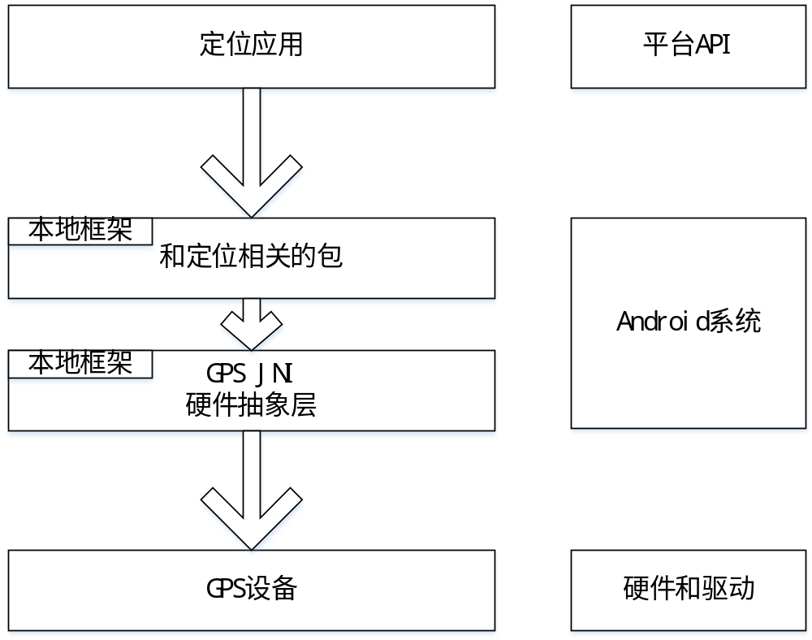
16.2 GPS系统的结构
Page <number>
武汉科技大学

Slide 10
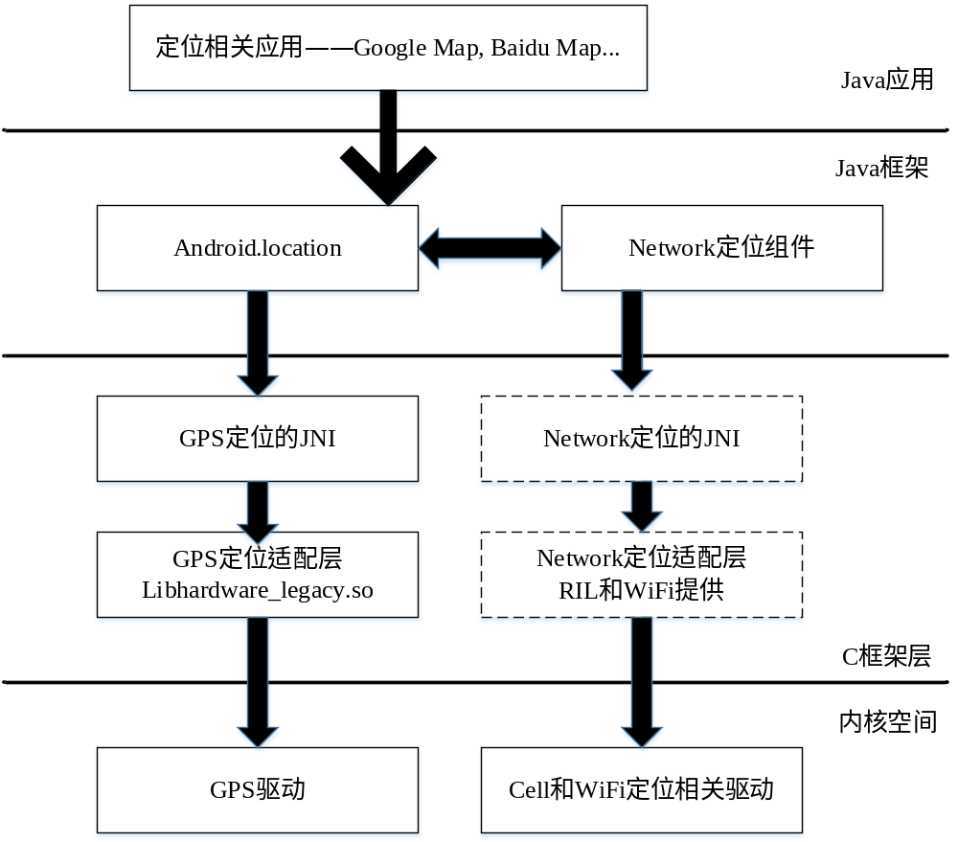
16.2 GPS系统的结构
Page <number>
武汉科技大学

Slide 11
16.2 GPS系统的结构
驱动层
该层主要实现GPS等的硬件驱动，大部分GPS通过串口或USB接口连接，因此一般无需特别的照顾。
硬件抽象层（HAL层）
硬件抽象层的主要功能被保存在如下两个目录中。
hardware\libhardware_legacy\gps
hardware\libhardware_legacy\include\hardware_legacy\gps.h
HAL层相当于一个Linux应用程序接口，通过open()和close()等函数操作硬件设备。Android的源代码只实现了模拟器的GPS接口。具体在文件gps_qemu.c中实现，在2.2版本中提供了对QCOM公司的GPS的实现。保存在“\hardware\qcom”目录中。
Page <number>
武汉科技大学

Slide 12
16.2 GPS系统的结构
JNI层
GPS部分的JNI的本地部分实现源代码保存在文件“frameworks/base/core/jni/android_location_GpsLocationLocationProvider.cpp”中。由此可见，JNI层只有一个文件，起了承上启下的作用。上层承接Framework，下层调用HAL层具体硬件抽象实现。
Java框架层
GPS部分的Java层的实现代码保存在以下目录中。
frameworks/base/location/java/android//location/：外部API
frameworks/base/location/java/com/android/internal/location：提供了内部使用部分。
Java应用层
应用层可以通过Android暴露的LocationManager接口，方便地访问GPS系统服务。目前支持GPS系统的应用非常多，基于LBS的应用也是目前一大流行趋势。
应用层内容，在packages/apps/Settings有相关一些定位系统的配置。其他主要由应用程序直接访问API接口。
Page <number>
武汉科技大学

Slide 13
16.3 移植和调试
  移植的内容
  驱动程序
  硬件抽象层
  上层应用
Page <number>
武汉科技大学

Slide 14
16.3.1 移植的内容
在Android平台中，需要移植的GPS内容位于JNI层下面，即驱动层和硬件抽象层。GPS硬件的驱动程序通常是串口驱动程序，比较容易实现，在Linux系统的用户空间中通常用ttf设备来表示。
GPS的硬件抽象层实现比较复杂，也是Android系统中使用GPS和其他系统的主要区别所在。Android给出了简单的参考实现gps_qemu.c，基本结构可以重新使用，但是需要再次基础上做大量的修改工作和升级工作之后才能使用。
Page <number>
武汉科技大学

Slide 15
16.3.2 驱动程序
GPS一般分为软和硬两种。其中硬GPS直接输出卫星数据，需要应用处理器进行解析计算，再转换成标准的NMEA（National Marine Electronics Association，国际海洋电子协会）数据。而软GPS通常需要主控芯片控制其运行状态，输出的大多是裸卫星数据。需要主控方进行计算，才能得到最终的NMEA数据。两者的共同点是最终输出都是NMEA数据。
GPS的硬件接口相对简单，除开供电，reset等控制，一般仅通过串口和应用处理器连接。因此驱动程序通常是标准的串口驱动。部分GPS只需上电，即可开始找到卫星，并返回携带信息的NMEA数据。找到足够的卫星之后，导航即可开始。也有一部分GPS上电后，允许写入命令，配置信息（包括星历等信息加速定位速度），乃至固件。对于这类GPS，需要根据其要求，在硬件抽象层中实现对应的操作。
将GPS连接上应用处理器的某个串口之后，通常表现为设备节点/dev/ttySx，x表示其对应编号。可以打开该节点进行写操作，对GPS写入数据或命令。而读操作获取到的，一般就是标准的NMEA数据。
Page <number>
武汉科技大学

Slide 16
16.3.3 硬件抽象层
GPS硬件抽象层的主要入口如下所示。
const GpsInterface* gps_get_hardware_interface(); //返回实际硬件的实现接口 const GpsInterface* gps_get_qemu_interface(); //返回模拟器的实现接口 const GpsInterface* gps_get_interface(); //获取GpsInterface接口
实现硬件抽象层，首先是主入口的实现。Android提供了gps.cpp的标准实现，用于通过宏开关模拟器实现和硬件实现。因此对普通的硬件实现来说，实现gps_get_hardware_interface，返回定义的GpsInterface接口即可。
Page <number>
武汉科技大学

Slide 17
16.3.3 硬件抽象层
对于GPS，首先需要初始化，然后对于GPS数据，建立一套“获取——解析——上报”的机制。
首先在GpsInterface.init的实现中，完成对GPS的初始化。Init会在GPS被打开的时候调用，该步骤需要完成GPS内核模块的加载工作，部分GPS还需要进行firmware下载工作。之后打开GPS端口，确认GPS硬件已经正常工作。
GPS初始化完成后，一般都会新开一个polling线程，对GPS端口进行轮询，获取输出的NMEA数据。GpsInterface.start以及stop主要控制该线程启动和停止。
解析的工作在获取数据后进行，这里的目的是将NMEA数据解析成Android卡框架可以识别的结构信息，存放到GpsLocation以及GpsSvInfo等，以便上报。对于NMEA数据的解析，已经有非常多的参考实现。Android在gps_qemu.c中也给出了大部分的参考实现。可以照搬这部分的内容。
上报过程，在解析完后进行，直接调用init时注册的callback函数，并填入获取到的数据结构即可。
Page <number>
武汉科技大学

Slide 18
16.3.4 上层应用
LocationManager
initialize()函数
在文件GpsLocationProvider.cpp
文件android_location_GpsLocationProvider.cpp
文件gps.cpp
在文件gps_qemu.c
构造函数GpsLocationProvider()
函数enable()
函数enableLocationTracking()
Page <number>
武汉科技大学

Slide 19
16.3.4 小结
GPS定位系统（Global Positioning System）是一个由覆盖全球的24颗卫星组成的卫星系统。这个系统可以实现导航、定位、授时等功能，通过此技术可以引导飞机、船舶、车辆以及个人，安全、准确地沿着选定的路线，准时到达目的地，在当前市面上的很多智能手机中，都配备了GPS定位系统的功能。本章简要讲解了Android平台中GPS系统驱动的移植知识。
Page <number>
武汉科技大学

